Slide 1
Du rêve à la réalité…
Il y a déjà quelques temps les enfants avaient émis le souhait de disposer d'un toboggan pour les plus grands... car celui dans la court est réservé aux plus petits ! Le comité de parents s'engage à consacrer le bénéfice de ses différentes activités à la réalisation de ce souhait et ce sur plusieurs années. Quelques devis dont certains pharaoniques nous aident à déterminer le budget nécessaire. On consacrera donc 4000€ à l'achat d'un toboggan mais adossé à un module. Quelques activités et quelques années plus tard, le budget est disponible.
Rendez-vous est pris ce samedi 27 août pour le montage et le placement. Une aventure d'un samedi mais quel samedi !
Déchiffrer le plan de montage, déterminer l'implantation, creuser les trous (merci la tarière !), bétonner, visser, visser et encore visser.... les 20 bras ne furent pas inutiles. Quelques petits contretemps comme une veille chape de béton oubliée à l'emplacement de 3 poteaux, un emplacement en légère déclivité et la pluie qui nous a rendu quelques petites visites de courtoisies ne nous ont pas empêché de mener à bien notre objectif.
Le résultat est à la hauteur de la bonne humeur qui régna toute la journée : fantastique. Une première photo est jointe en annexe, l'aventure complète sera à découvrir sur le site de l'école dans quelques jours...
Encore un grand merci à : Blaise Descamps, Jonathan Petit, Frédéric Malengreau, Frédéric Serville, François Collard , Stéphane Bernard, Benoit Spinewine, Arnaud Guerenne, Stéphane César, Mathieu Vandenbulcke, Emmanuelle Petit -Depret et à "Monde et Jardin - Vincent Vanderbecken" pour le prêt trés trés utile de la tarière !
Soyez tous remercier pour le temps consacré et puissent nos enfants respecter votre travail à la hauteur de l'investissement.
Aux plaisirs,
Stéphane Depret - Président du comité de parents

Slide 2
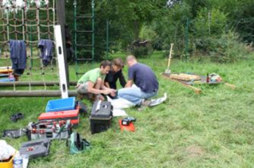
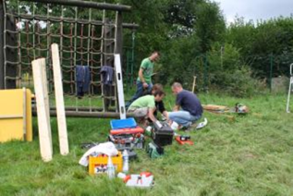
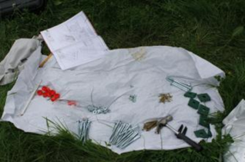
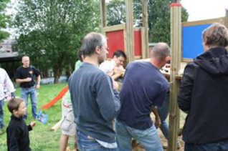
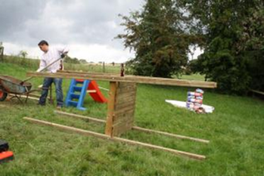
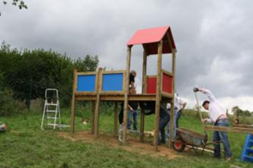
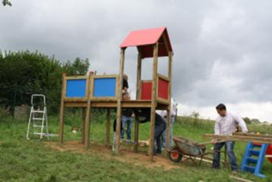
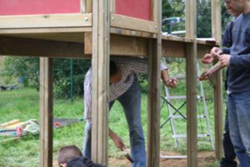
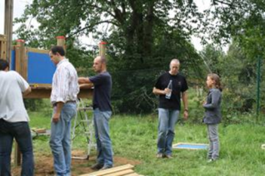

Slide 3
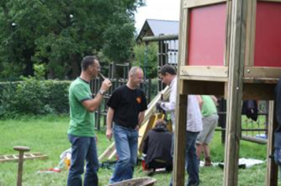
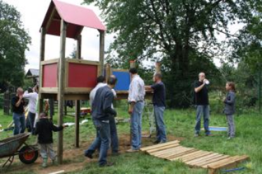
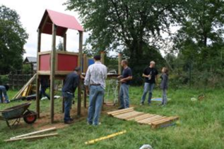
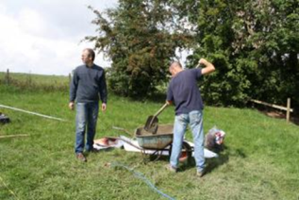
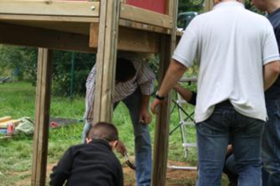
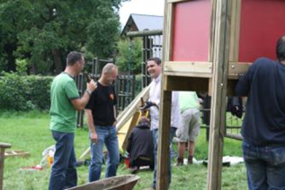
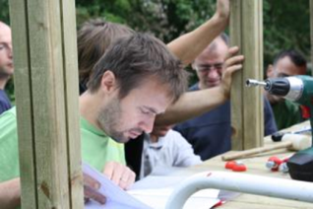
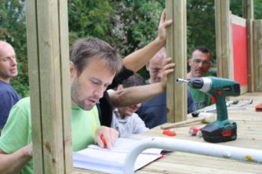
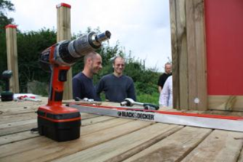

Slide 4
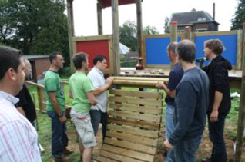
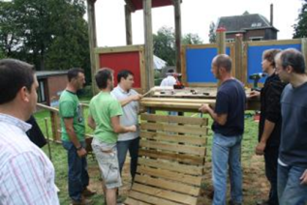
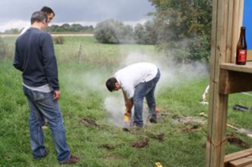
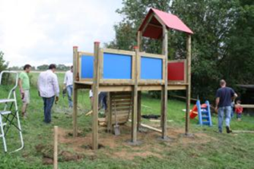
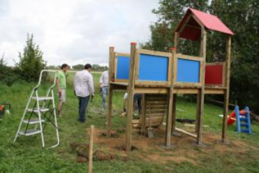
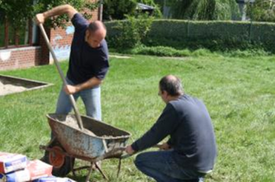
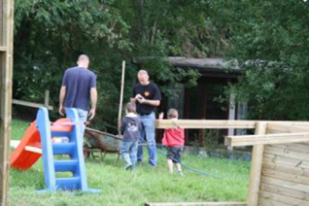
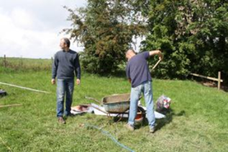

Slide 5
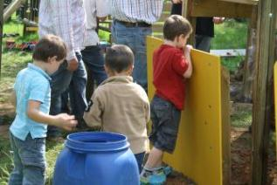
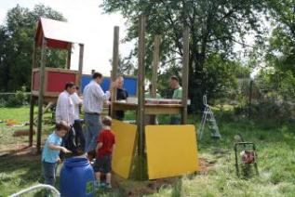
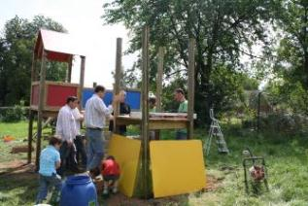
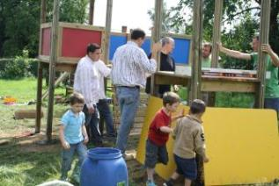
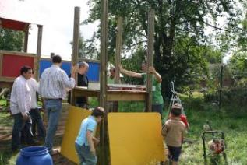
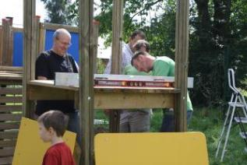
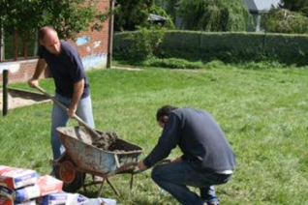
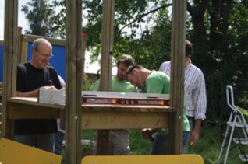
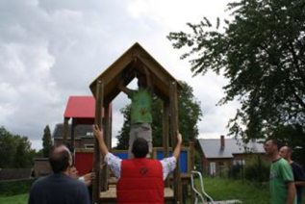

Slide 6
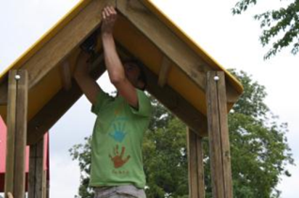
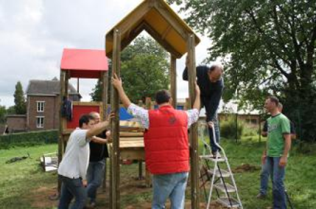
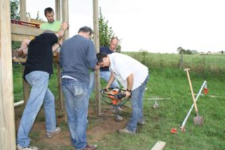
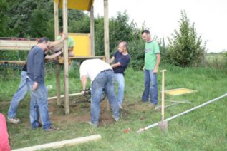
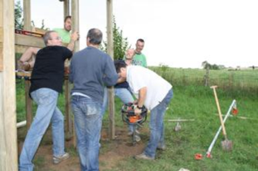
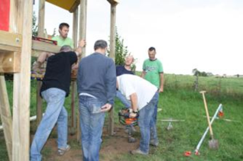
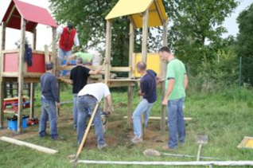
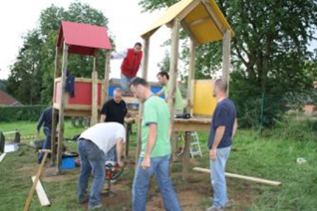
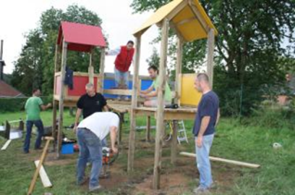

Slide 7
